Slide 1
Николай Степанович Гумилев
1886-1921

Slide 2
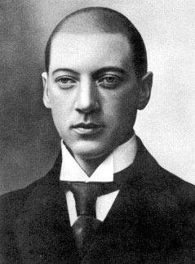
Биография
3 апреля 1886 года - в Кронштадте родился Николай Степанович Гумилев.

Slide 3
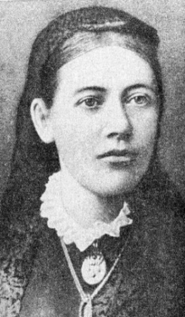
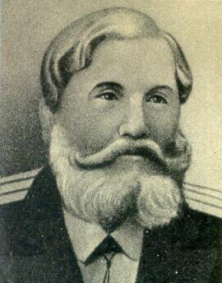
Гумилева Анна Ивановна
Степан Яковлевич Гумилев
Отец его, Степан Яковлевич служил врачом в военном флоте. Мать, Анна Ивановна, урожденная Львова, была из старинного дворянского рода.

Slide 4
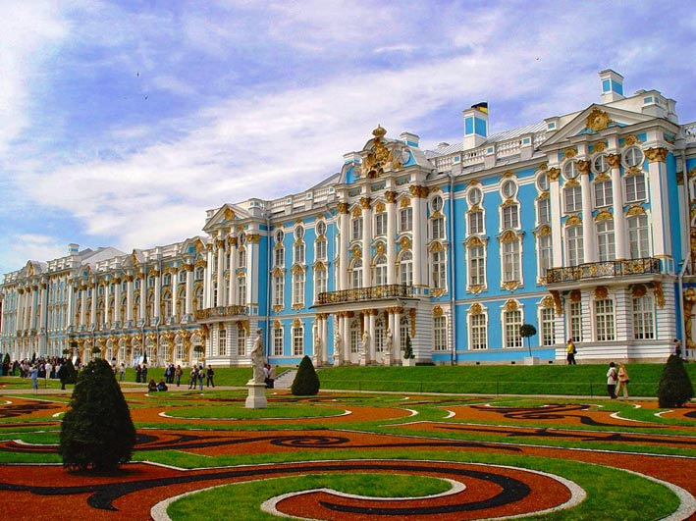
Детские годы будущий поэт провел в Царском Селе, потом вместе с родителями жил некоторое время в Тифлисе (именно там в 1902 году появилось в печати его первое стихотворение).

Slide 5
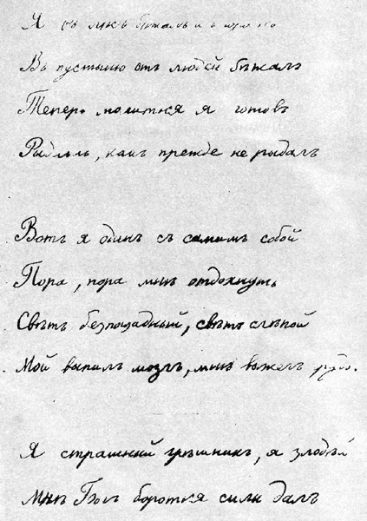
Учась в Тифлисской гимназии, Гумилев написал немало стихов. Первая публикация Гумилева появилась в газете "Тифлисский листок" 8 сент. 1902 - стихотворение "Я в лес бежал из городов".

Slide 6
Я в лес бежал из городов,
В пустыню от людей бежал...
Теперь молиться я готов,
Рыдать, как прежде не рыдал.
Вот я один с самим собой...
Пора, пора мне отдохнуть:
Свет беспощадный, свет слепой
Мой выпил мозг, мне выжег грудь,
Я страшный грешник, я злодей:
Мне Бог бороться силы дал,
Любил я правду и людей;
Но растоптал свой идеал...
"Я в лес бежал из городов"
Я мог бороться, но, как раб, Позорно струсив, отступил
И, говоря: "увы, я слаб!",
Свои стремленья задавил...
Я страшный грешник, я злодей...
Прости, Господь, прости меня, Душе измученной моей
Прости, раскаянье ценя!..
Есть люди с пламенной душой, Есть люди с жаждою добра,
Ты им вручи свой стяг святой,
Их манит, их влечет борьба. Меня ж прости!..

Slide 7

В 1903 г. семья вернулась в Царское Село. Гумилев поступил в седьмой класс Николаевской Царскосельской гимназии. Учился Гумилев неважно, в седьмом классе пробыл два года, но в 1906 году гимназию все же закончил и уехал в Париж. К этому времени он был уже автором книги «Путь конквистадоров» (1905), изданной небольшим тиражом на собственные средства, но замеченной не только знакомыми автора, но и одним из законодателей русского символизма В. Брюсовым.
Обложка первой книги Н. Гумилева
«Путь конквистадоров». 1906 г.

Slide 8
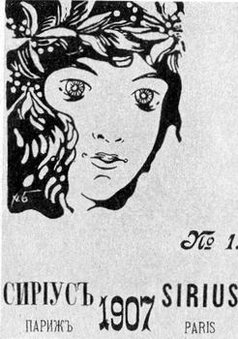
В Париже Гумилев слушал лекции в Сорбонне, издавал журнал «Сириус», посещал художественные выставки, знакомился с французскими и русскими писателями, художниками, состоял в переписке с Брюсовым, которому отправлял свои стихи, статьи, рассказы, часть которых публиковалась в крупнейшем символистском журнале «Весы».
Обложка журнала «Сириус», издаваемого Гумилевым в Париже. 1907 г.

Slide 9

В этот период молодой Гумилев переписке с Брюсовым придавал огромное значение. Будучи оторванным от России и не имея других знакомых, которые могли бы сравниться авторитетом с Брюсовым среди литературных кругов России, именно у Брюсова Гумилев учился поэтическому ремеслу и ему отдавал на суд свои стихи.
В январе 1908 года вышла вторая книга Гумилева «Романтические цветы».

Slide 10
К 1908 он уже покинул Париж, поселился в Царском Селе и был зачислен в Петербургский университет (учился на юридическом факультете, потом на историко-филологическом, но курса не окончил). С 1908 года Гумилев постепенно входит в петербургскую литературную жизньНаиболее близкие отношения у Гумилева в это время сложились с С.А. Ауслендером и М.А. Кузминым. Ауслендер впервые ввел Гумилева в дом Вяч. Иванова, в его знаменитую «башню». Гумилев продолжает печататься в «Весах» и других петербургских литературных изданиях, а с весны 1909 года принимает активное участие в подготовке к изданию журнала «Аполлон», где становится одним из основных сотрудников, ведя регулярный раздел «Письма о русской поэзии».

Slide 11
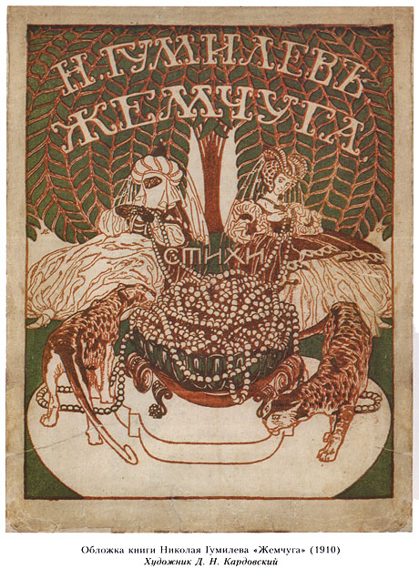
К 1909 году относится роман Гумилева с поэтессой Е. Дмитриевой, приведший в итоге к дуэли Гумилева с М. Волошиным.11
Осенью 1909 года Гумилев снова отправился в путешествие, на этот раз более продолжительное — через Константинополь, Каир, Порт-Саид он добрался до Джибути и Харрара, и в начале 1910 года вернулся в Россию. Весной этого же года в издательстве «Скорпион» вышел третий сборник стихов «Жемчуга», сделавший Гумилева известным поэтом.Тогда же, 25 апреля 1910 года, он женился на А. Горенко, будущей поэтессе Анне Ахматовой. Лето после свадьбы они провели в Париже.

Slide 12
Впервые, акмеистические тенденции творчества Гумилева начали ощущаться уже в сборнике «Чужое небо», вышедшем в свет в начале 1912 года, но окончательно они утвердились в цикле итальянских стихов, написанных во время путешествия по этой стране весной 1912 года.
В октябре того же года вышел в свет первый номер журнала «Гиперборей», в редакцию которого вошел Гумилев.

Slide 13
1914 год внес решительные изменения в судьбу поэта. Несмотря на имеющееся освобождение от воинской службы, Гумилев в первые же дни войны уходит на фронт добровольцем, зачислившись вольноопределяющимся в лейб-гвардии уланский полк. К концу 1915 года он был уже награжден двумя Георгиевскими крестами (3-й и 4-й степеней).
В 1918 – 1921 годы Гумилев был одной из наиболее заметных фигур в литературной жизни Петрограда. Он много печатается, работает в издательстве «Всемирная литература», читает лекции, руководит воссозданным «Цехом поэтов», а в 1921 году — Петроградским отделением Союза поэтов. Под руководством Гумилева работала переводческая студия, он был наставником молодых поэтов из студии «Звучащая раковина», редактировал многие переводы. Стихи этих лет напечатаны в сборниках «Шатер» и «Огненный столп», вышедшем в августе 1921-го.

Slide 14

3 августа 1921 года Гумилев был арестован по обвинению в антисоветской деятельности. 24 августа было издано постановление Петроградской Губчека о расстреле 61 человека за участие в так называемом «Таганцевском заговоре», среди приговоренных был и Гумилев. Точная дата его смерти неизвестна.
Обложка дела Николая Гумилева.

Slide 15
Я больше ее не люблю...
Когда, изнемогши от муки,
Я больше ее не люблю,
Какие-то бледные руки
Ложатся на душу мою.
И чьи-то печальные очи
Зовут меня тихо назад,
Во мраке остынувшей ночи
Нездешней мольбою горят.
И снова, рыдая от муки,
Проклявши свое бытие,
Целую я бледные руки
И тихие очи ее.

